Slide 1
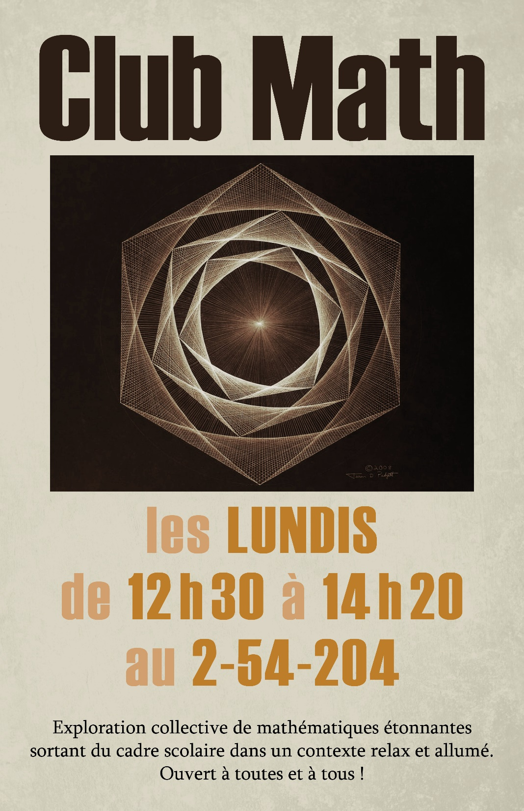
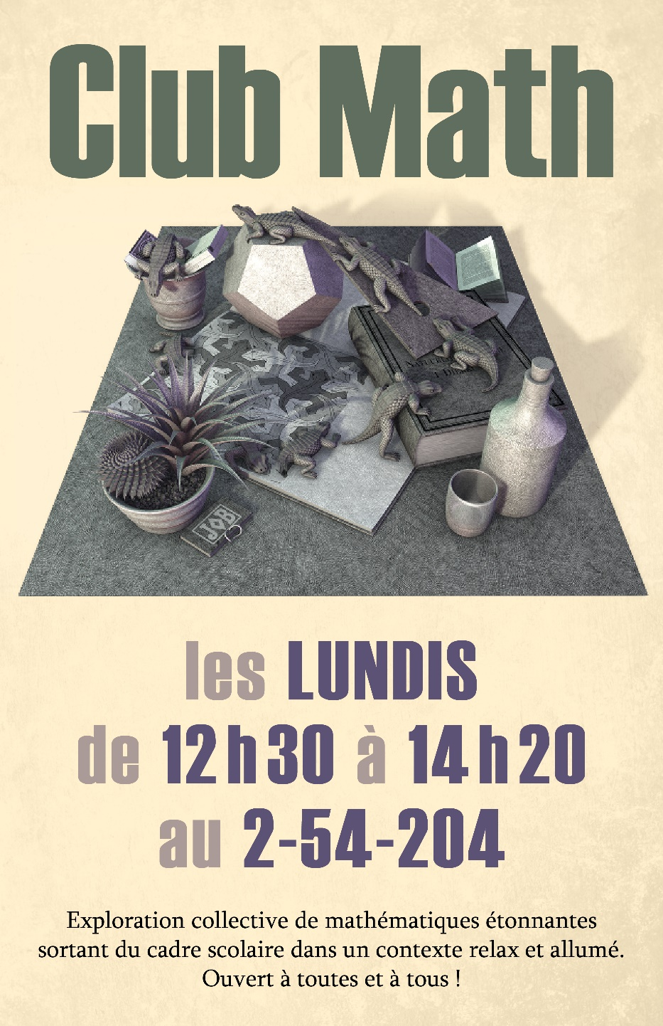

Slide 2
Mathématiques au secondaire et au collégial

Slide 3
Mathématiques au Club Math
Site web

Slide 4
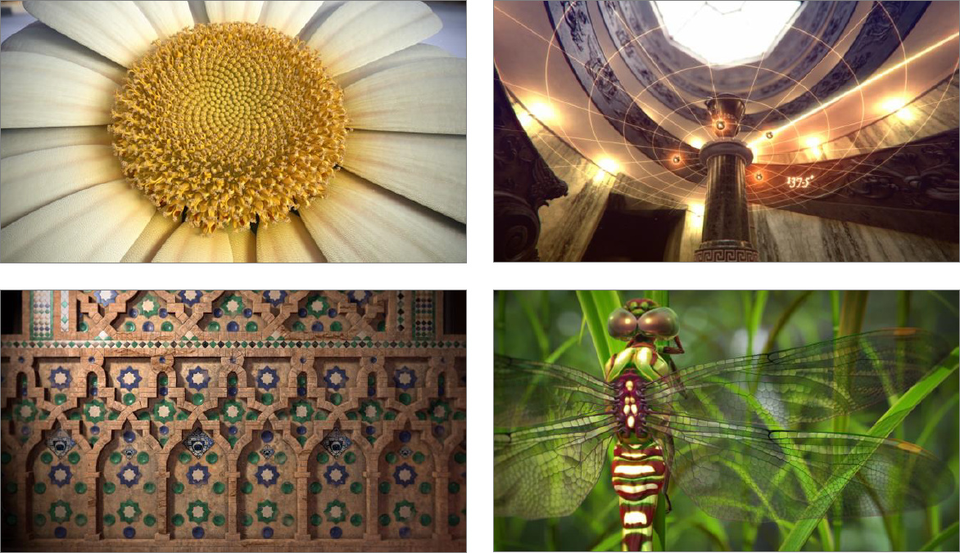
Géométrie dans les arts et la nature

Slide 5
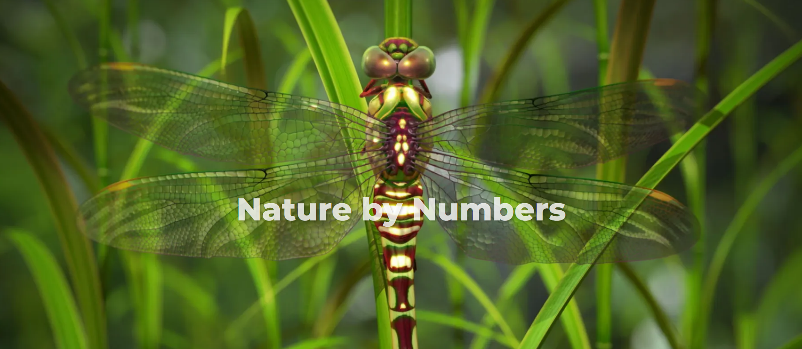
Vidéo

Slide 6
Vidéo

Slide 7
Vidéo

Slide 8
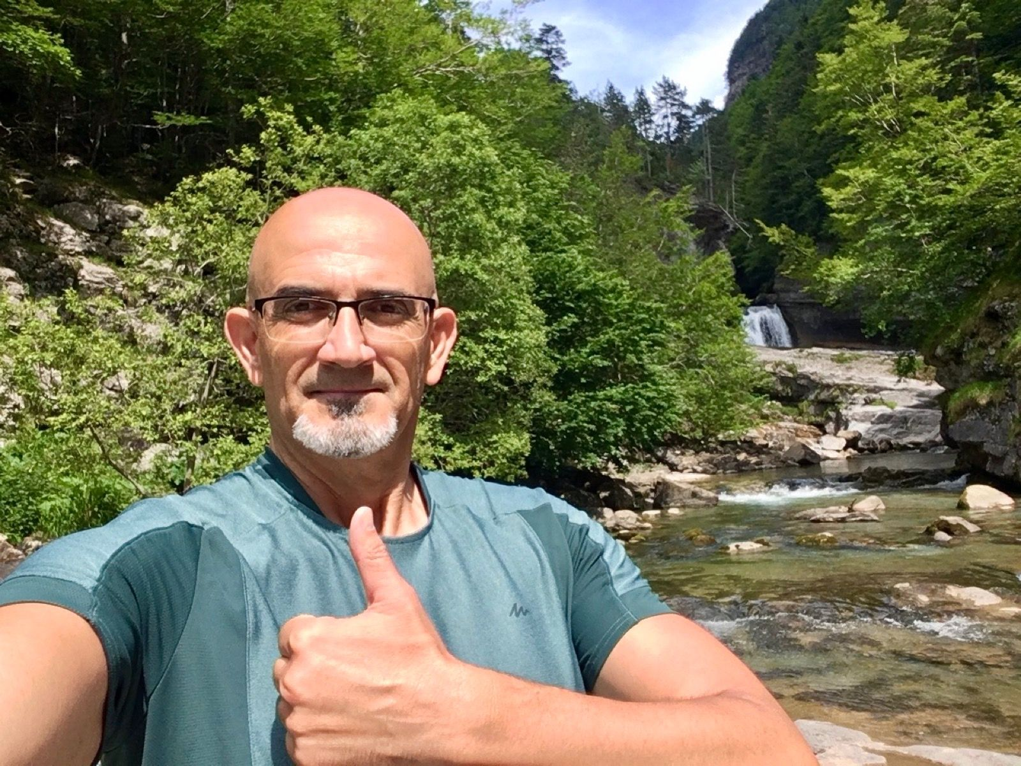
Cristóbal Vila
https://etereaestudios.com/about/

Slide 9
Discussions sur nos intérêts mathématiques

Slide 10
Discussions sur le Club Math

